Slide 1
Klesající porodnost v Japonsku
Lucie Benešová, Anna Marie Folprechtová

Slide 2
2023 rekordní minimum v porodnosti
Narůstá demografická krize
Do roku 2070 se pravděpodobně sníží počet obyvatel o 30%

Slide 3
O 5,1% pokles narozených dětí oproti předchozímu roku (na 758 631)
5,9% pokles sňatků (nemanželské porody jsou zde vzácné)

Slide 4
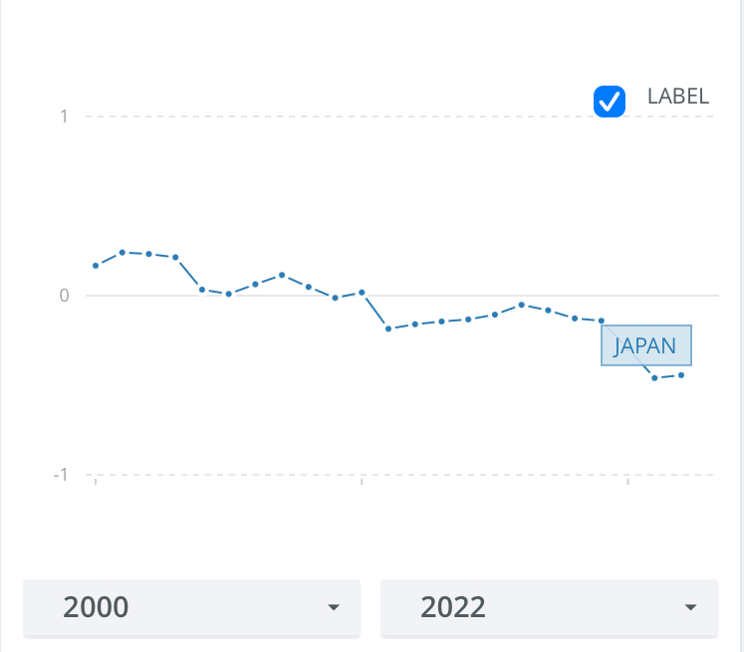
Graf

Slide 5
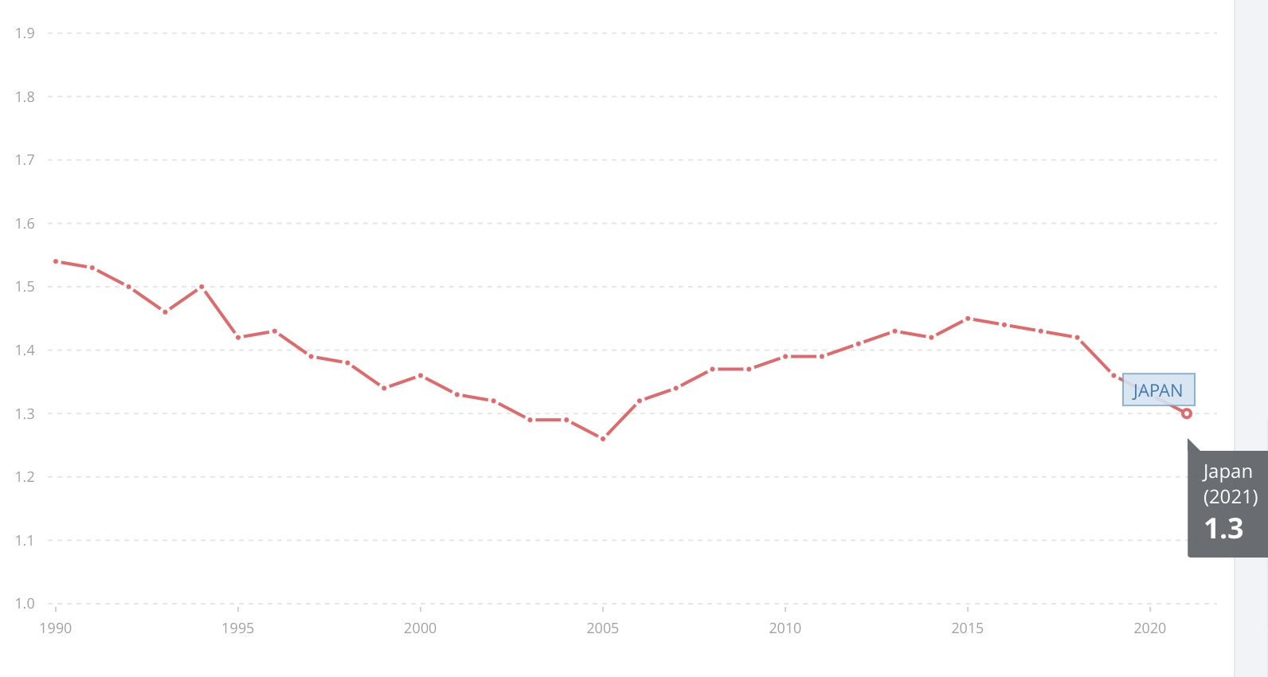
Porodnost

Slide 6
Bezprecedentní kroky
Rozšíření péče o děti
Podpora zvýšení mezd mladších pracovníků
Fumio Kišida – představil řadu opatření

Slide 7
Zdroje
https://www.seznamzpravy.cz/clanek/zahranicni-v-japonsku-se-loni-narodilo-rekordne-malo-deti-demograficka-krize-narusta-246716
https://www.reuters.com/world/asia-pacific/number-births-japan-hits-record-low-2023-2024-02-27/
https://www.irozhlas.cz/zivotni-styl/spolecnost/japonsko-porodnost-deti_2308310728_zuj
https://data.worldbank.org/indicator/SP.DYN.TFRT.IN?end=2021&locations=JP&start=1990
https://www.vlajky.eu/vlajka-Japonsko/

Slide 8
DĚKUJEME ZA POZORNOST

